Slide 1
Baby Iot

Slide 2
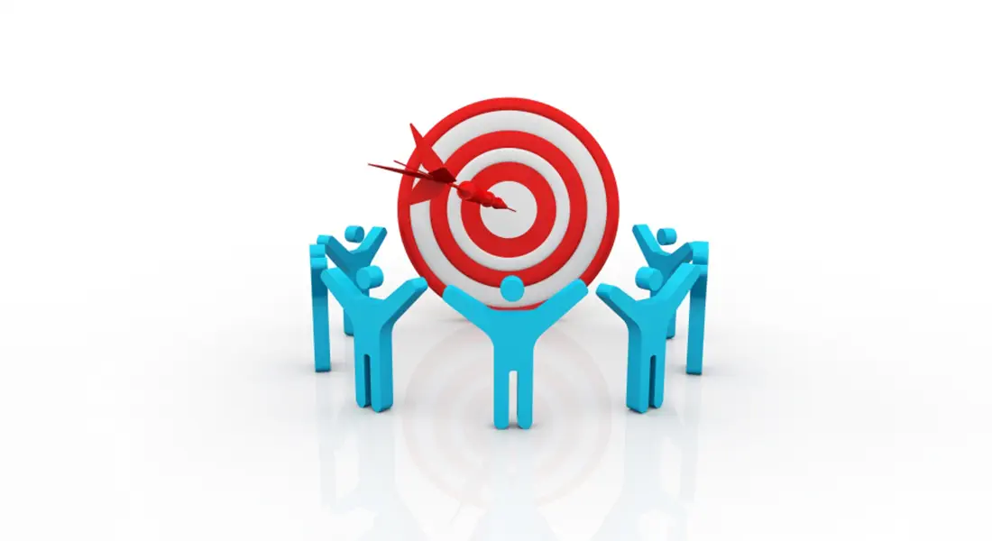
Equipe
Danisson Brito
Lucas Lopes
Ludmila Nascimento
Matheus Bonfim -GP

Slide 3
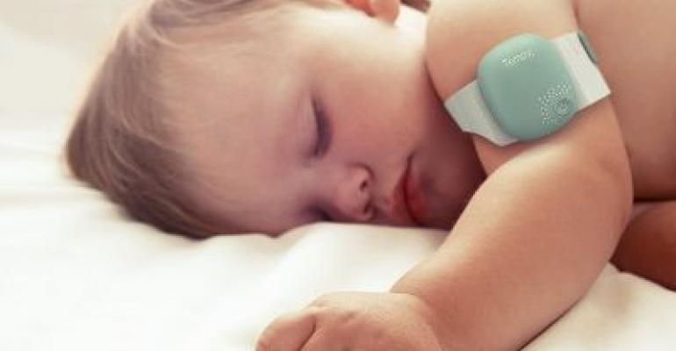
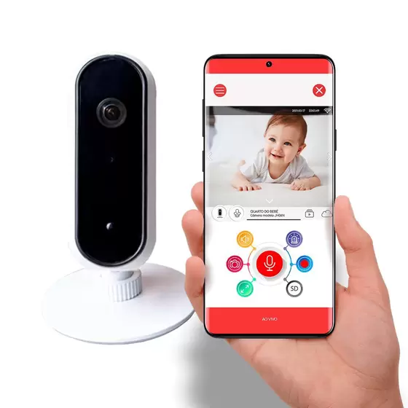
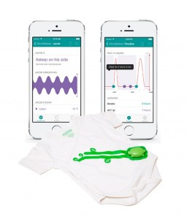
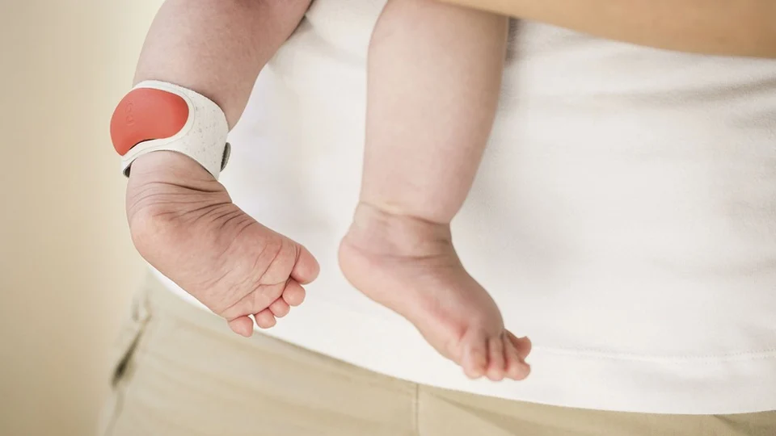
O que é?

Slide 4
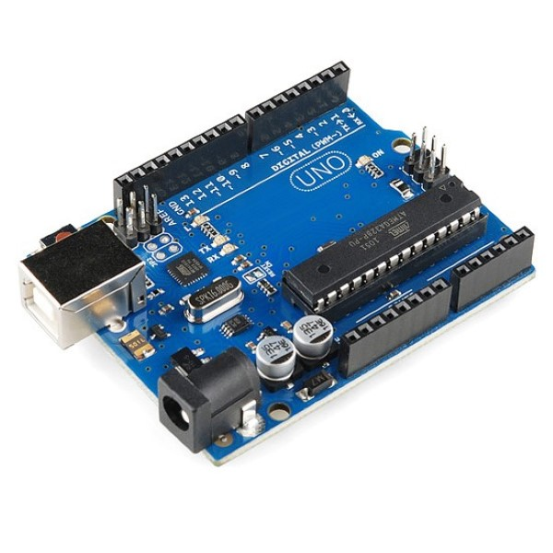
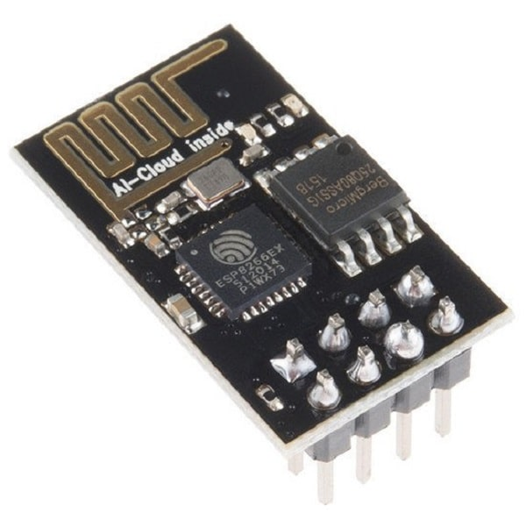

Metodologia
Inicialmente a utilização do Arduino Uno para a construção dos sistemas embarcados que ficarão no bracelete e câmera.
Posteriormente, haverá uma substituição pelo ESP-01 no bracelete.
Aplicativo utilizando Kotlin conectado ao sistema, tratando dados em nuvem;

Slide 5

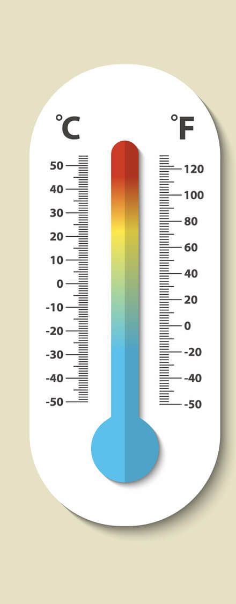
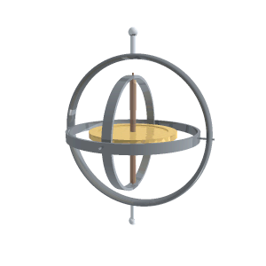

Metodologia
Medições:
Temperatura;
Batimento cardíaco;
Nível de oxigenação;
Movimentação.

Slide 6
